Slide 1
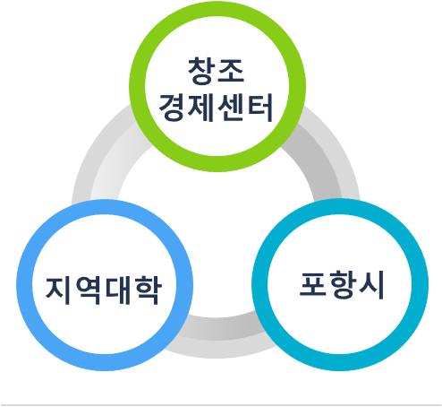
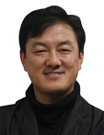
유레카 드림 콘서트 개최계획
운영 방향
√ 벤처창업 활성화 및 지역 예비창업자 저변 확대 위한 창업마인드 함양 특강 프로그램 운영
√ 대학생 및 예비창업자의 참여 확대를 위한 강연기획 및 지역 협력체계 구축
주요 내용(안)
○ 대상 : 예비창업자, 중소기업, 포항 및 경주 지역 대학(원)생등 (오픈 강연, 100여명)
○ 주제 : [4차 산업혁명] 스마트 신인류가 이끄는 4차 산업혁명의 시대
○ 행사 개요
- 강사 : 최재붕 교수 (국내/외 저명한 성공창업가 및 벤처창업 교수,전문가)
- 일시 : ‘16. 12. 1(목), 18:30 ~ 20:00 (질의응답 별도)
- 장소 : 포스텍 C5, 1층 컨퍼런스홀
※ 강사 소개 (최재붕 교수)
Profile
< 지역 협력체계 >
[현직] 성균관대 기계공학부 교수
[학력사항] 워털루대학교 기계공학 박사
[경력사항] 제 4차 산업혁명 포럼 ICT 신기술위원회 본부장
미래부/산자부 웨어러블 스마트기기추진단장
삼성전자 IoT 분야 및 상생협력센터 자문교수
테크플러스 / 삼성 ‘청춘問답’ 초청강연
→ 지역의 대표적인 창업 특강 프로그램 및 벤처창업을 위한 지식교류의 場으로 정착

Slide 2
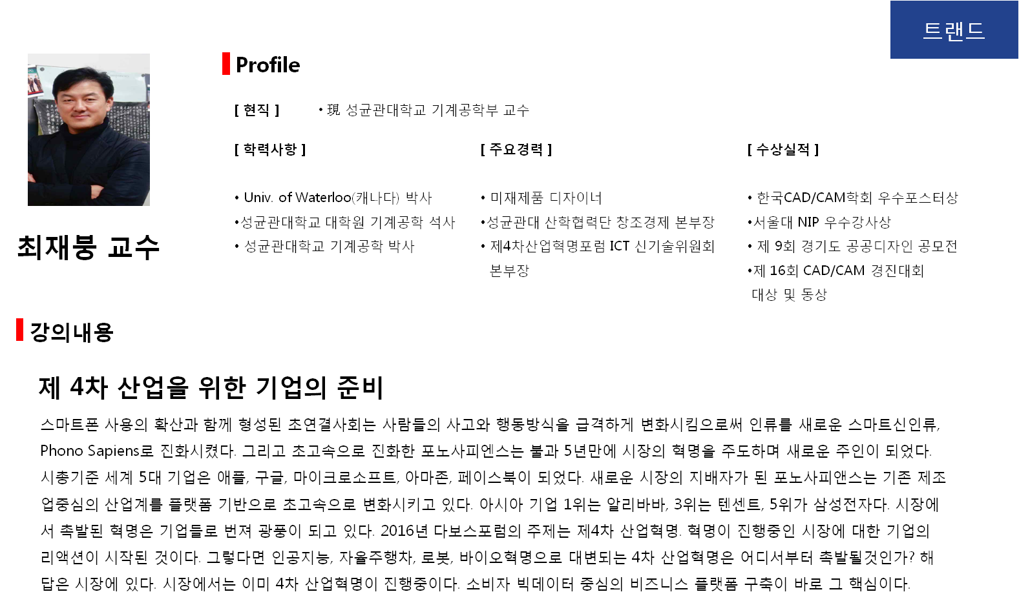
[첨부] 강사 프로필

